Slide 1
Počítačové zpracování řeči
Přednáška 3
Rozpoznávání slov metodou LTW

Slide 2
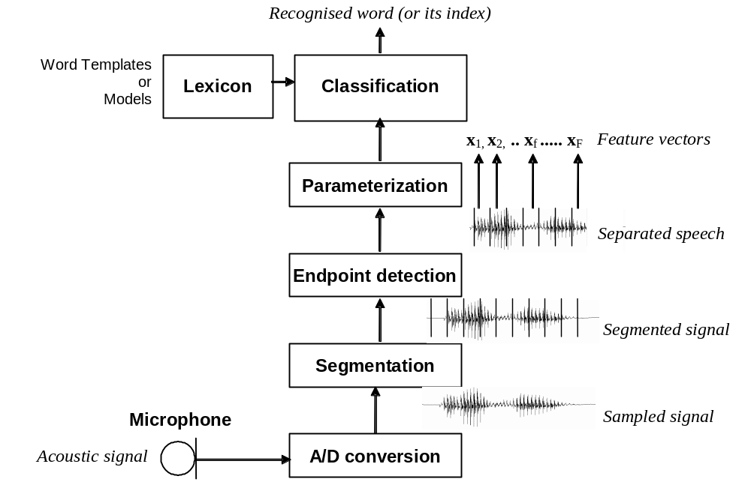
Připomenutí - základní kroky IWR

Slide 3
Připomenutí – již zvládnuté kroky
V rámci předchozí úlohy jste zvládli:
nahrání signálu a jeho segmentaci na framy dlouhé 400 vzorků (framy mají začátky posunuté o 10 ms tj. o 160 vzorků), 2s dlouhá nahrávka má tedy 197 plnohodnotných framů (u posledních 3 už by scházely vzorky)
výpočet energie a ZCR v každém framu
nalezení zač. a konce řeči v každé nahrávce na základě průběhu energie
přípravu dat pro testování i trénování (tvorbu referencí)
Nyní máte pro každou nahrávku k dispozici:
sekvenci T framů, které už obsahují jenom řeč
v každém z těchto framů jste určili hodnoty 2 příznaků: Ene a ZCR
Když se podíváme na hodnoty T (délka slova v nahrávce v počtu framů), vidíme, že T je různé nejen pro různá slova ale i pro stejná slova řečená jak stejnými tak i různými osobami

Slide 4
Měření podobnosti
Každý frame řečového signálu je reprezentován:
vektorem x = [příznak₁, příznak₂, .. příznak_{P}] např. x = [Energy, ZCR]
Celé slovo je pak reprezentováno:
maticí X = [x₁, x₂, ....x_{T}]
Matice má rozměr P x T, P je vždy konstantní (počet příznaků)
T se mění (v závislosti na délce slova)
příznaky ⁭
framy →
Měření podobnosti mezi reprezentacemi neznámého slova X a referencemi Ri (tj. reprezentacemi slov získanými ve fázi trénování) se převádí na výpočet vzdálenosti mezi maticemi X a Ri
x₁₁ | x₂₁ | x₃₁ | .. | .. | x_{T1}
x₁₂ | x₂₂ | x₃₂ |  |  | x_{T2}
.. | .. | .. |  |  | ..
x_{1P} | x_{2P} | x_{3P} | .. | .. | x_{TP}

Slide 5
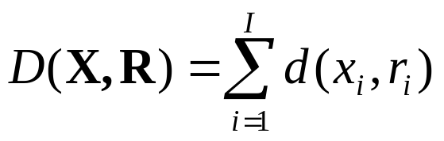

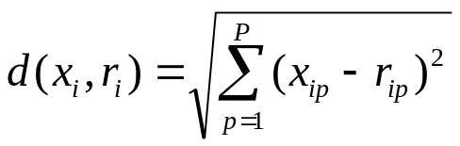
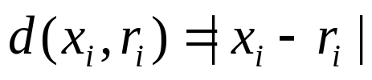
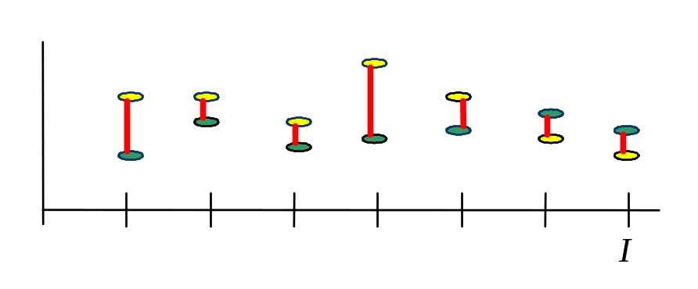
Měření vzdálenosti
Problém různých délek:
slovo X má délku I (framů) reference R má délku J (framů)
Uvažujme nejprve speciální případ kdy I = J
pak vzdálenost D mezi slovem X a referencí R se definuje jako
i …. index framu
kde je lokální vzdálenost mezi dvěma vektory o dimenzi P
nejčastěji se používá Euklidovská vzdálenost
ve speciálním případě, kdy P = 1:
Ilustrace:
hodnoty x, hodnoty r
lokální vzdálenost

Slide 6
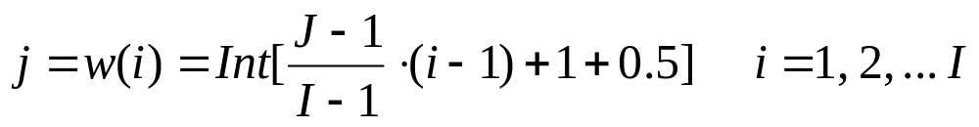
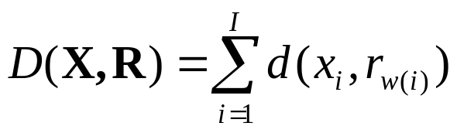
Lineární časová transformace (1)
Uvažujme nyní obecný případ kdy I ≠ J
Řešení spočívá v následující strategii:
Prodluž kratší, či zkrať delší reprezentaci tak, aby obě měly shodnou délku. Pak už lze použít metodu měření vzdáleností představenou na předchozí stránce. Této metodě, která modifikuje délku, se říká časová transformace, nebo častěji borcení časové osy (time warping).
Lineární časová transformace (LTW):
Nejčastější způsob spočívá v opakování či vynechání některých framů.
(Opakování prodlouží, vynechání zkrátí reprezentaci, počáteční a koncové framy si musí odpovídat.)
Výběr framů, které budou takto modifikovány, určí lineární vztah:
Jedná se o rovnici „přímky“ procházející body (1,1) a (I,J)
Pak lze určit vzdálenost dvou slov:

Slide 7
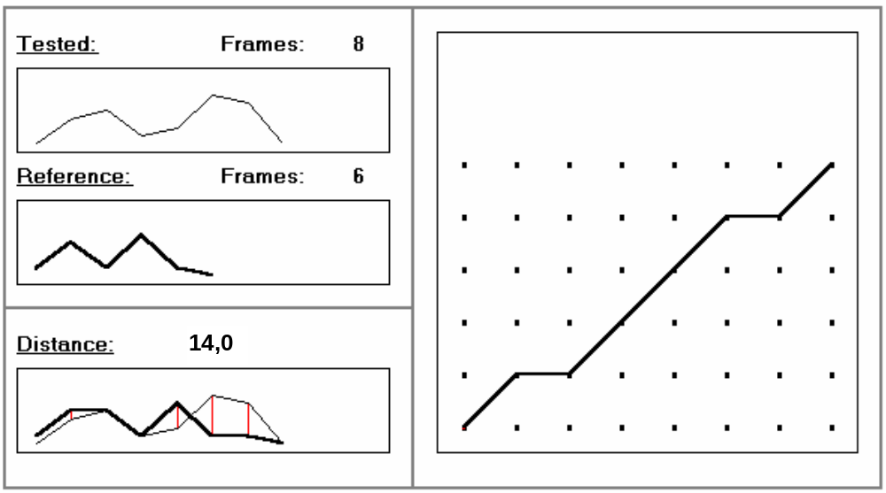
Lineární časová transformace (2)
Příklady a ilustrace:
Uvažujme P = 1 a reprezentace x = (1, 4, 5, 2, 3, 7, 6, 1) I = 8
r = (2, 5, 2, 6, 2, 1) J = 6
Transformační funkce („cesta“)
- w(i)
Globální vzdálenost
Lokální vzdálenost
Zopakovaný frame reference

Slide 8
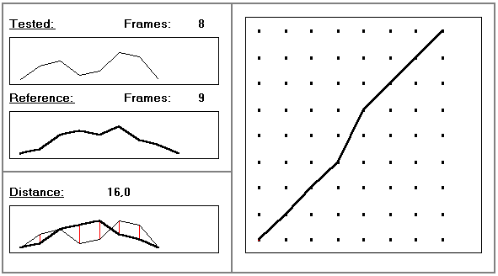
Lineární časová transformace (3)
Jiný příklad:
x = (1, 4, 5, 2, 3, 7, 6, 1) I = 8
r = (1, 2, 5, 6, 5, 7, 4, 3, 1) J = 9
Vynechaný frame reference

Slide 9
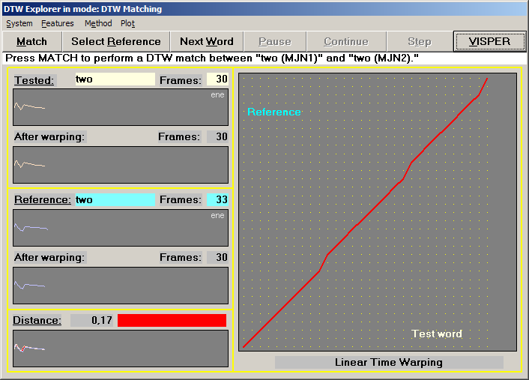
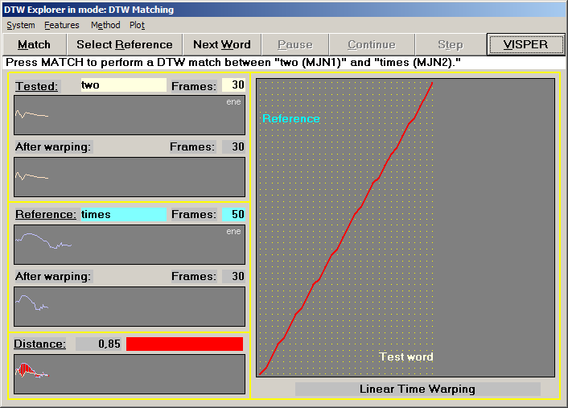
LTW v programu VISPER (1)
Příklady reálných slov – ilustrace v programu VISPER
Slovo “two” (reprezentované jediným příznakem - energií) porovnáváno s
referencí “two” referencí “times”

Slide 10
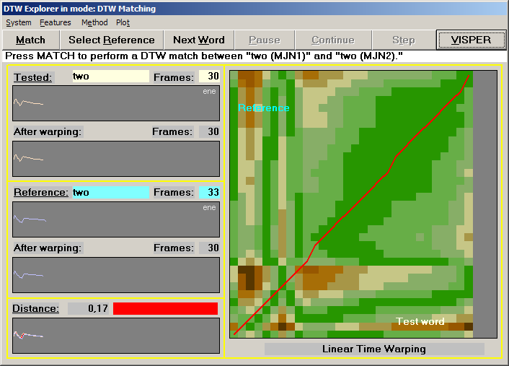
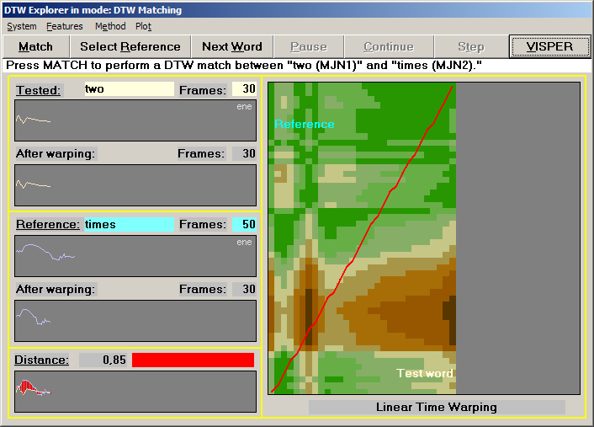
LTW v programu VISPER (2)
Příklady reálných slov– zobrazení pomocí “barevné mapy”
Slovo “two” (reprezentované jediným příznakem - energií) porovnáváno s
referencí “two” referencí “times”
Lokální vzdálenost mezi dvěma framy zobrazena barvou –
zelená = malá vzdálenost, hnědá = velká vzdálenost

Slide 11
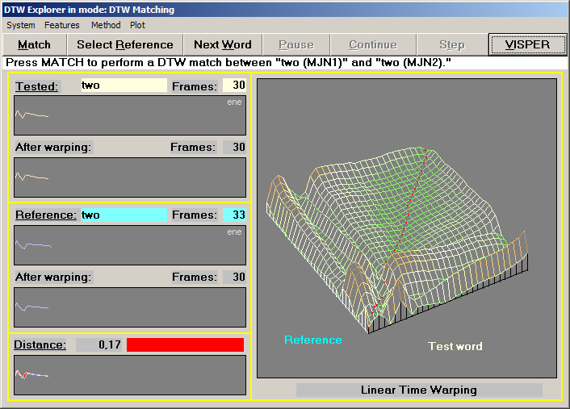
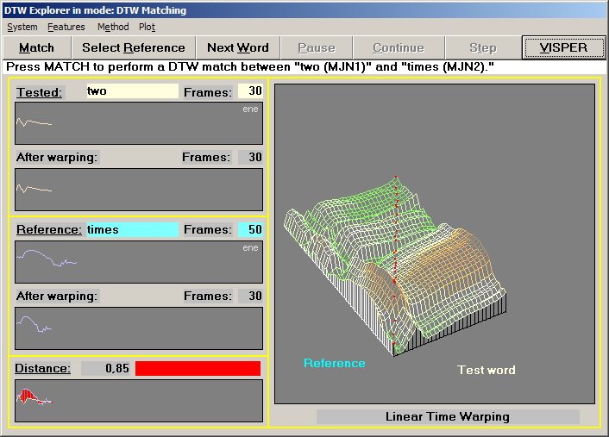
LTW v programu VISPER (3)
Příklady reálných slov – zobrazení pomocí “3D terénu”
Slovo “two” (reprezentované jediným příznakem - energií) porovnáváno s
referencí “two” referencí “times”
Lokální vzdálenost mezi dvěma framy zobrazena barvou a výškou terénu

Slide 12
Úloha pro cvičení
Rozpoznávač číslic založený na LTW
Využijte nahrávky číslic z minula.
U každé nahrávky proveďte předzpracování, rozdělení na framy a najděte framy se začátkem a koncem řeči (pomocí log. energie)
Pro řečové framy spočítejte následující příznaky:
log. energie, ZCR, K spektrálních příznaků (postup popsán dále)
Takto zparametrizovaná data rozdělte na trénovací a testovací
Implementujte algoritmus LTW, proveďte rozpoznávací testy a vyhodnoťte pro různé sady příznaků (E, E+ZCR, Spektrum) a shrňte v tabulce výsledků

Slide 13
Tipy pro implementaci (1)
Parametrizace (výpočet příznaků)
Parametrizaci provádějte u každé nahrávky už jen pro framy odpovídající řeči
Proveďte 3 typy parametrizace:
- 1 příznak - pouze Ene
- 2 příznaky – Ene + ZCR
- K příznaků – K spektrálních hodnot
Pro spektrum použijte následující postup (aplikovaný na každý frame)
- frame tvoří 400 vzorků, doplňte nulami na 512 hodnot
- vynásobte těchto 512 hodnot Hammingovým oknem o délce 512
- vypočtěte spektrum pomocí 512-bodové FFT
- vezměte prvních 256 hodnot a určete jejich amplitudu (abs. hodnotu)
- spočítejte z nich K spektrálních příznaků tak, že 256 amplitudových
hodnot rozdělíte do K pásem a v každém spočítejte střední hodnotu
- zvolte K= 16

Slide 14
Tipy pro implementaci (2)
Vytvoření experimentálního prostředí
Vytvořte si program v Matlabu, který bude pracovat s dodanými daty a vlastními moduly a který vám umožní provádět rozsáhlejší experimenty.
Program by měl načíst všechna data ze souboru FileList.txt (viz ukázka), vyříznout z nich řeč (detektor), zparametrizovat ji podle potřeby, rozdělit data na trénovací a testovací část, provést požadované experimenty a vypsat výsledky.
Vhodnými přepínači v programu můžete volit např. použité příznaky, nastavovat parametry řečového detektoru, volit použité metody rozpoznávání (zatím LTW, příště přibydou další), atd.
Takto připravené prostředí s výhodou využijete i v dalších úlohách.

Slide 15
Tipy pro implementaci (3)
Implementace LTW algoritmu
Reprezentace neznámého slova musí být vždy na ose i (vodorovné). Tím se zajistí, že se budou modifikovat pouze reference, a to vždy na stejnou délku rozpoznávaného slova. Pak je možné porovnávat vypočtené vzdálenosti a hledat tu, která je nejmenší.
Implementaci LTW algoritmu si odlaďte na jednoduchých příkladech z této přednášky, pro kontrolu si graficky zobrazte výsledky a cestu
Je dobré implementovat LTW jako funkci s parametry, např. ComputeLTW (X, I, R, J, P)
kde .. P je počet příznaků
X je sekvence příznakových vektorů slova s I framy
R je sekvence příznakových vektorů reference s J framy
Stejně tak je vhodné implementovat speciální funkci pro výpočet Euklidovské (případně jiné) vzdálenosti pro daný počet příznaků, př. ComputeEuclidDist (x, r, P)
kde P je počet příznaků, x a r jsou 2 příznakové vektory

Slide 16
Tipy pro implementaci (4)
Rozpoznávání a testování
Provádějte testy pro vámi nahranou osobu a dále pro všechny osoby ze sad 2023, 2022 a 2021 z elearningu
U každé osoby zvolte trénovací set (reference budou slova ze sady 1) a testovací set (sady 2-5)
Proveďte experimenty se všemi sety příznaků a sestavte tabulku výsledků pro každou osobu a průměr přes všechny osoby
U příznakové sady Ene + ZCR si všimněte, v jakých rozmezích se tyto 2 příznaky pohybují. Usuďte jaký to má vliv na výpočet vzdálenosti a zkuste vymyslet, co by se s tím dalo dělat, abyste dostali lepší výsledek. Úvahu experimentálně ověřte.

Slide 17
Zaslání programu a výsledků
Rozpoznávání a testování
V zipu mi pošlete váš program a tabulku výsledků – pro každý typ příznaků výsledky pro každou osobu a průměr
Lze očekávat úspěšnost od cca 30 % (pouze energie) ale i nad 60 % (zejména spektrální příznaky). Hodnoty budou záviset na konkrétních datech (zejména na kvalitě vašich nahrávek a výslovnosti) a do velké míry i na tom, jak dobře máte stanoven začátek a konec slov.
Experimenty můžete provádět s různými hodnotami prahu (pro stanovení začátku a konce slov) a najít takto jeho nejlepší hodnotu.
Váš program otestuji tak, že mu předložím vlastní FileList.txt (stejný jako v ukázce na elearningu), a měl by okamžitě fungovat.
Řešení mi pošlete nejdéle do pondělí 12.00

